Slide 1
HAUSTIERE IN DEUTSCHLAND UND ITALIEN
Giulia Rossi - CLA Kurs A2
26.04.2026

Slide 2
GLIEDERUNG
  TEIL 1: Vergleich Haustiere in Italien und in Deutschland
  TEIL 2: Persönliche Erfahrungen
  TEIL 3: Persönliche Meinung

Slide 3
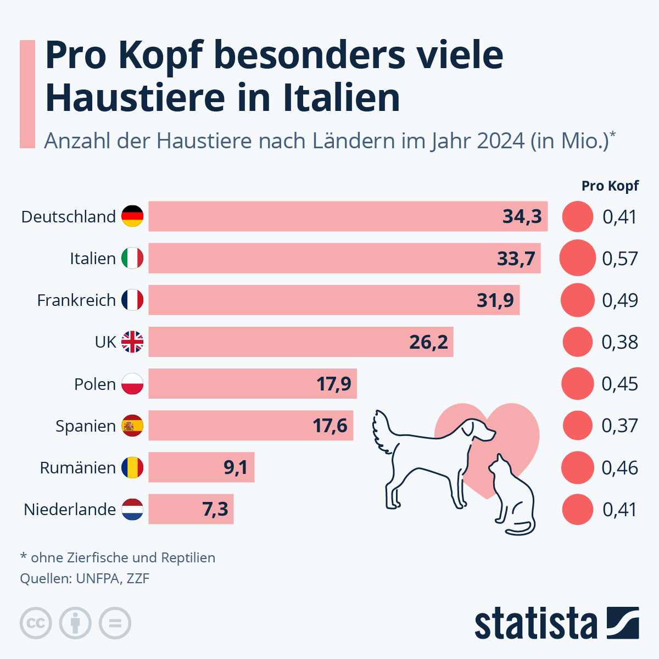

Slide 4
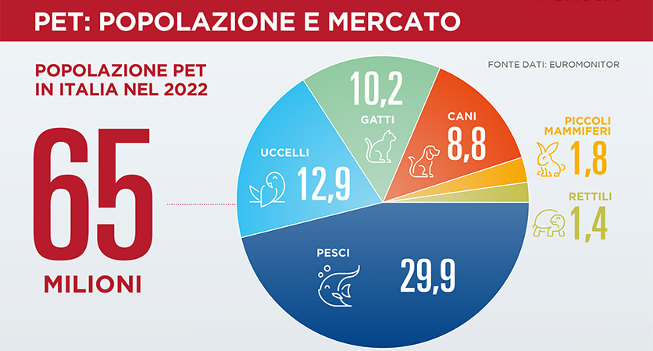

Slide 5
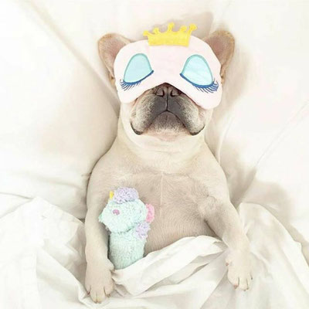
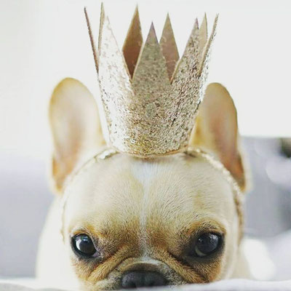

ALLES FÜR DAS LIEBE TIER

